Slide 1
“Todo comienza contigo”
CONFERENCIA GED 2025
El examen GED en Español
Sandra González & Lisa Pool-Osorio
GED® and GED Testing Service® are registered trademarks of the American Council on Education (“ACE”). They may not be used or reproduced without the express written permission of ACE or GED Testing Service LLC. The GED® and GED Testing Service® brands are administered by GED Testing Service LLC under license from ACE.

Slide 2

En esta sesión…
Revisaremos la composición del examen GED en español e inglés
Analizaremos las cualidades y los retos de los cuatro exámenes de áreas de contenido
Exploramos los recursos que los profesores pueden utilizar al enseñar el GED en español
Daremos un vistazo más de cerca al sitio
www.GED.com
Notes:
Notas clave
Revise los objetivos de la sesión. Enfatice la importancia de explorar estrategias y de utilizar esas estrategias durante las actividades incluidas en la sesión. Explique que durante la sesión, los participantes tendrán la oportunidad de revisar una serie de recursos que pueden utilizar en el aula.

Slide 3


Slide 4


Slide 5
La Prueba GED®: Inglés versus Español
¿En qué se parecen?
Las evaluaciones son equivalentes; miden los mismos niveles de desempeño.
Los tiempos de las pruebas son iguales.
La práctica con el tutorial gratuito basado en computadora es importante, especialmente para la prueba en español
¿En qué se diferencian?
Idioma
La prueba en español es "Español Universal", una forma trans adaptada que combina el idioma español de diferentes regiones del mundo.
El Símbolo se usa en la prueba en español para permitir a los examinados insertar signos diacríticos o diacríticos en la respuesta extendida.
La prueba en inglés es calificada por un Motor de Calificación Automatizada (ASE); la prueba en español es calificada por evaluadores humanos.

Slide 6
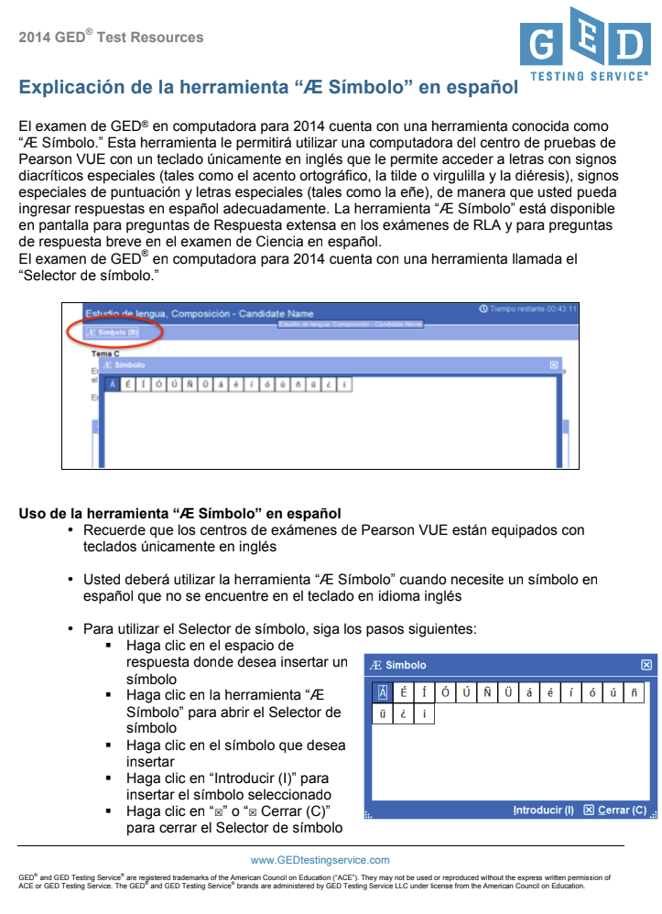


Slide 7
Al elegir el idioma para hacer la prueba;
Algo a tener en cuenta…
Los hablantes que asumieron que la competencia oral garantiza una aptitud para la producción escrita descubrieron que esta suposición no es cierta: “No pensé que habría tanta diferencia entre escribirlo y hablarlo, pero hay personas que no pueden escribir en absoluto.”
Callahan, Laura. (2010). El uso del español escrito por los latinos en EE.UU.:
Realidades y aspiraciones. Heritage Language Journal. 7. 1-27.
Los estudiantes a menudo…
Carecen de vocabulario suficiente para escribir en español
Piensan primero en inglés y luego traducen
No pueden escribir en forma estándar, específicamente en el uso de acentos
Notes:
Esto es importante a considerar cuando un estudiante está decidiendo si hacer la prueba en inglés o en español; especialmente para el examen de RLA.

Slide 8
​2024 - Porcentajes de aprobados por asignatura de los alumnos que se examinaron en:
Español.
Porcentaje de aprobación general: 66%
Porcentajes de aprobación por Área
Matemáticas: 67%
RLA: 72%
Ciencias: 83%
Estudios Sociales: 79%
Vs. English
Porcentaje de aprobación general: 75%
Porcentajes de aprobados por Área
Matemáticas: 75%
RLA: 81%
Ciencias: 89%
Estudios Sociales: 85%
RLA significa "Razonamiento a Través de las Artes del Lenguaje"
Notes:
Notas para considerar:
¿Podrás discutir cómo se comparan estos números con los niveles de aprobación en inglés?
¿Puedes ofrecer alguna razón para la diferencia que vemos entre la tasa de aprobación en inglés y en español?
Ann, yo o el equipo de evaluación podemos darte algunas posibles razones.
No estoy diciendo que agregues una diapositiva extra, pero habla sobre por qué creemos que estamos viendo lo que estamos viendo—esto añade "color y contexto" a los hechos—muestra que tienes un entendimiento de los hechos.

Slide 9
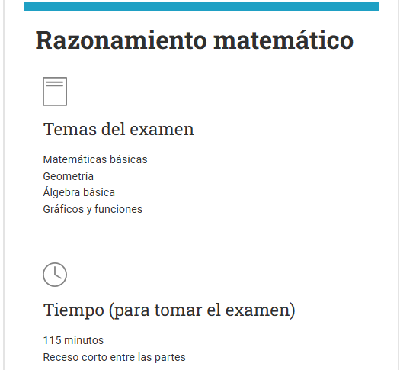
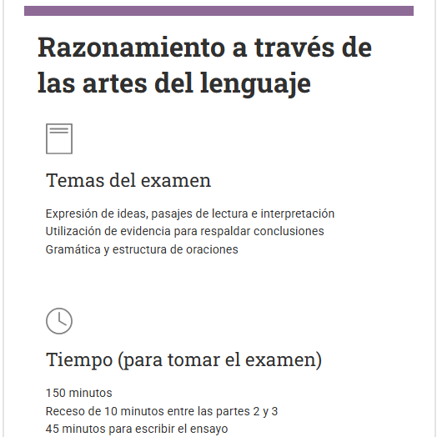
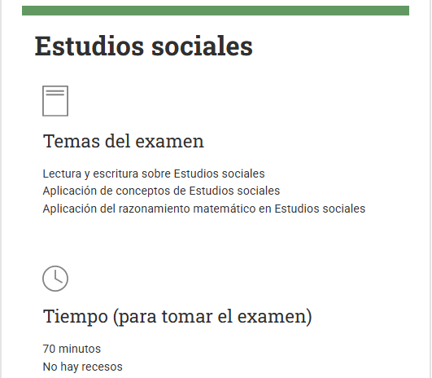
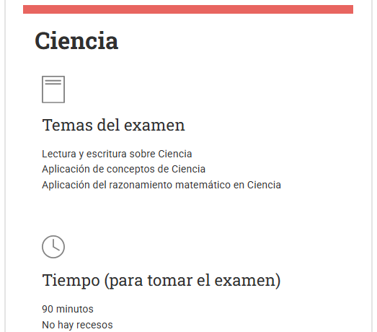
El examen GED: cuatro exámenes de áreas de contenido

Slide 10
Rutas para prepararse para el examen
Descriptores de Nivel de Desempeño
&
Indicadores de Alto Impacto
Guía de Evaluación para Educadores
GED Ready/Examen
Informe de Resultados
Notes:
GED TS - Herramientas para el éxito:
Guía de evaluación para educadores – Objetivos generales
Descriptores de nivel de desempeño – Indicadores de alto impacto
Informe de resultados de GED Ready y del examen GED (con herramienta de puntuación electrónica)

Slide 11
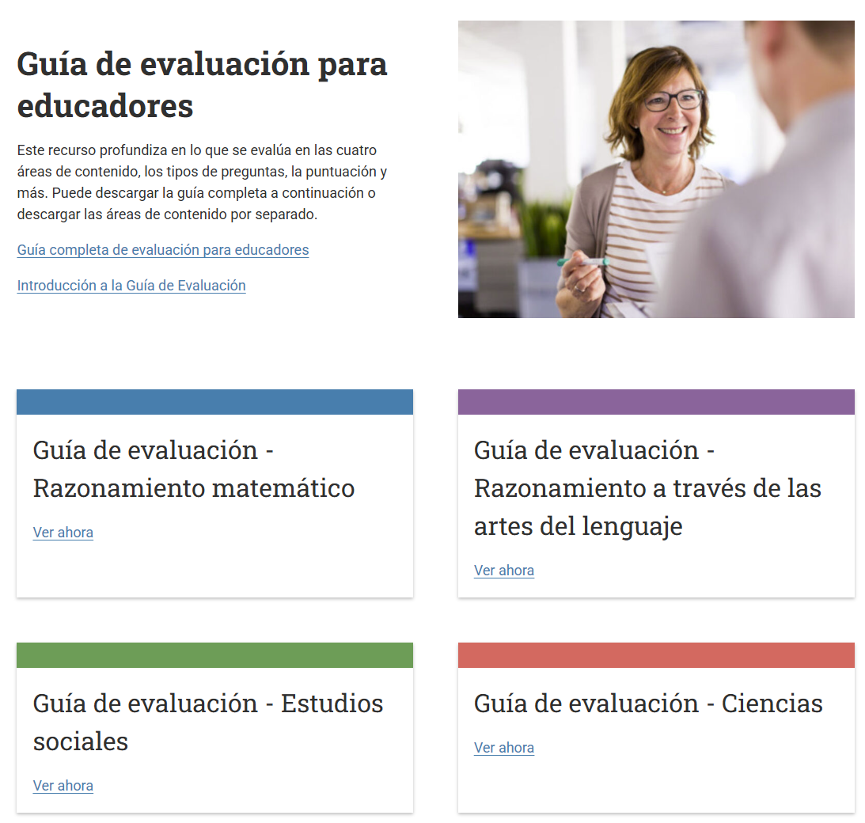
Guía de evaluación para educadores
La Guía de evaluación completa tiene 230 páginas
También está dividida en cada materia entre 40 y 60 páginas cada una
Guía de evaluación para educadores

Slide 12
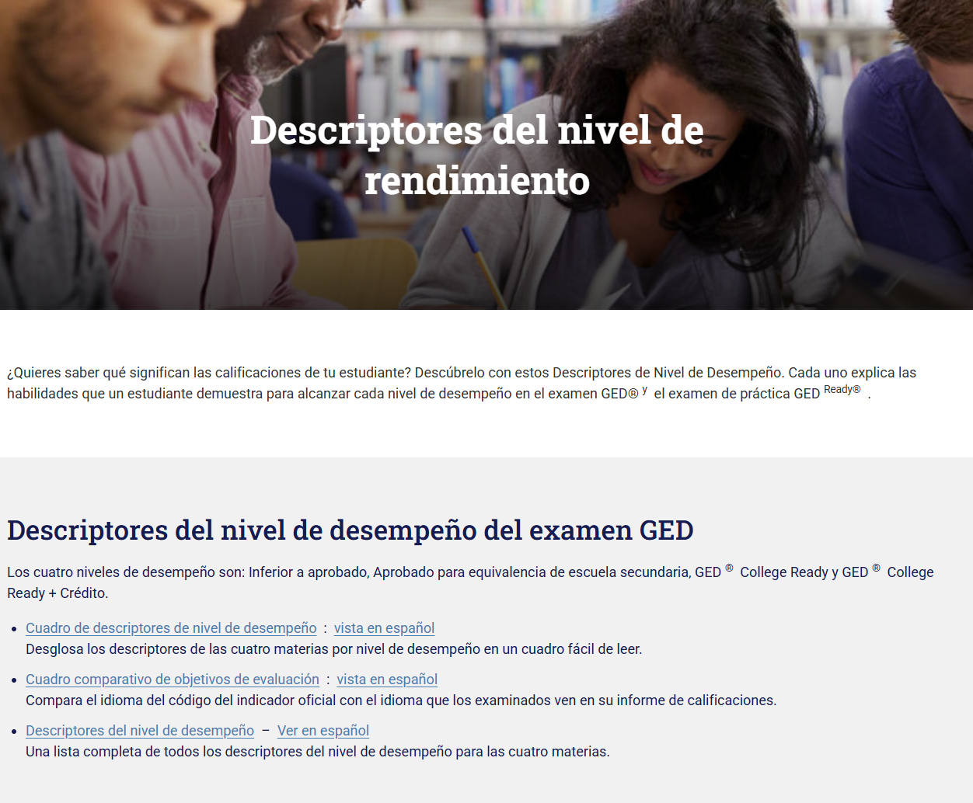
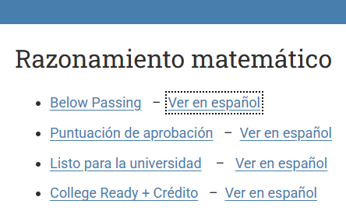
Descriptores del nivel de desempeño
Cuatro niveles de desempeño:
No Aprobado: Por debajo del nivel.
Aprobado para (Equivalente del Secundario).
GED® Listo para la universidad
GED ® Listo para la universidad + Crédito.
Qué habilidades se demuestran en cada nivel.
Qué habilidades necesitan desarrollarse para avanzar al siguiente nivel.
Para más información, visite la página de: recursos de enseñanza del GED (inglés)
Notes:
Puntos clave
Revise la información en la diapositiva sobre el recurso (dónde se encuentra y qué incluye).
Los PLD se encuentran en: https://ged.com/educators_admins/teaching/teaching_resources/

Slide 13
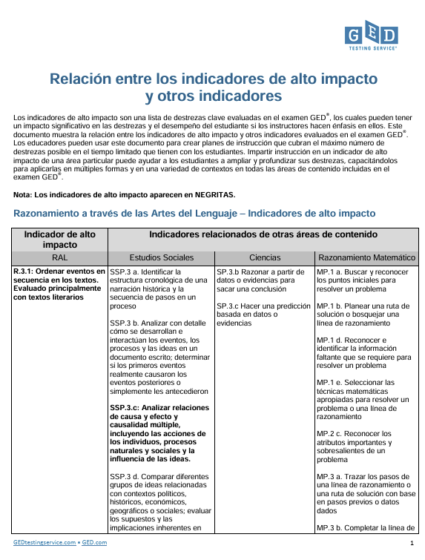
Relaciones entre Indicadores de Alto Impacto
Muestra las relaciones entre los Indicadores de Alto Impacto.
Demuestra la interconexión entre áreas de contenido.
Desarrolla habilidades disponibles para su uso en una variedad de contextos de aprendizaje.
Notes:
Puntos clave
Revise la información en la diapositiva sobre el recurso (dónde se encuentra y qué incluye).
Las Relaciones entre los Indicadores de Alto Impacto y Otros Indicadores se encuentran en: https://ged.com/wp-content/uploads/relationships_between_HII_and_other_indicators.pdf

Slide 14
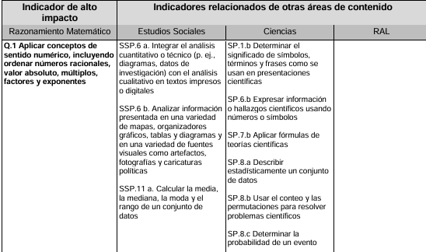
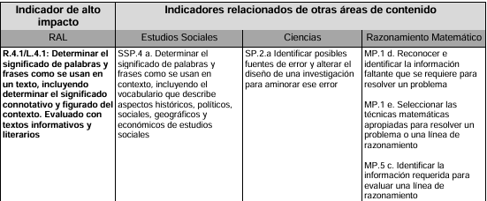
Relaciones entre Indicadores de Alto Impacto:
Razonamiento a través de las
Artes del Lenguaje.
Razonamiento Matemático.

Slide 15
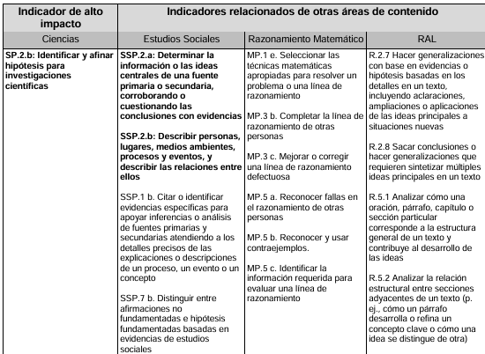
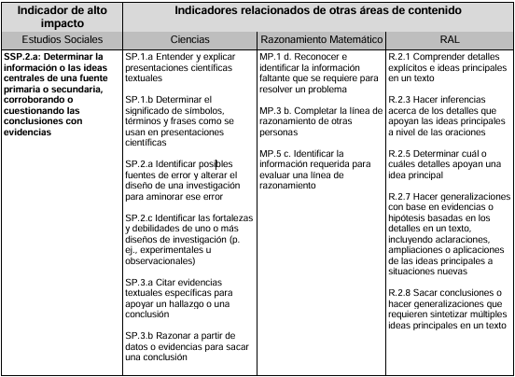
Relaciones entre Indicadores de Alto Impacto:
Ciencias.
Estudios Sociales.

Slide 16
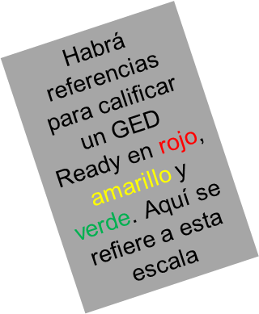
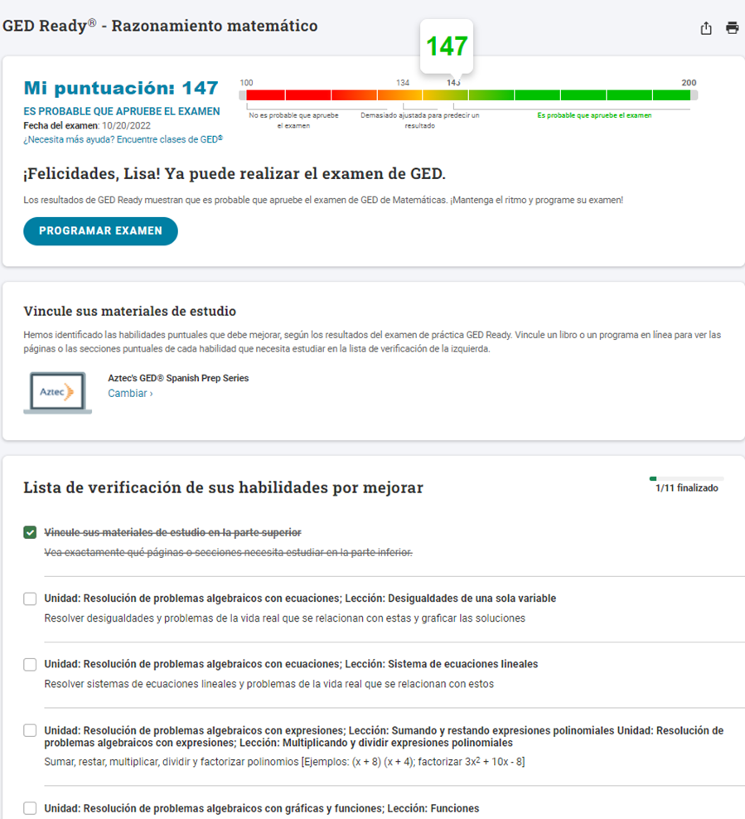
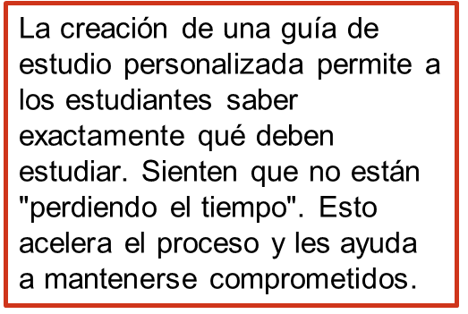
Guías de estudio individualizadas

Slide 17
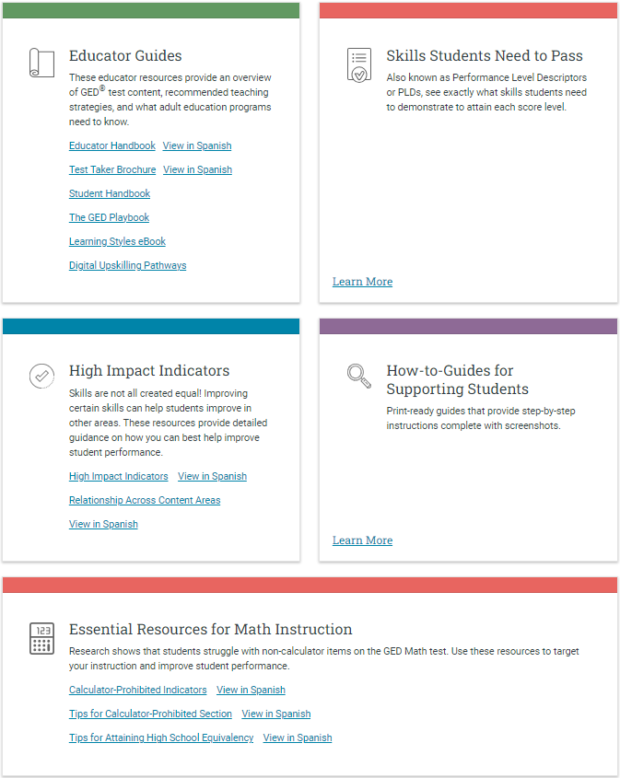
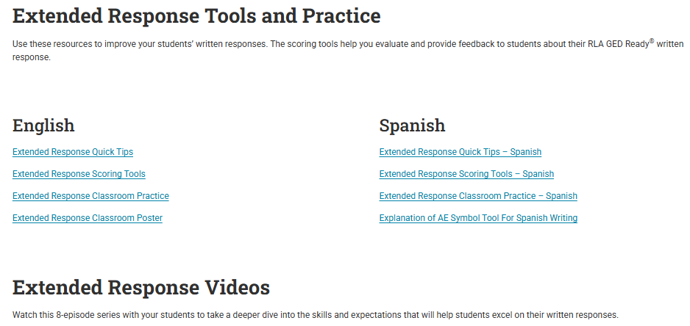

Recursos esenciales para la enseñanza del Razonamiento a través de las Artes del Lenguaje

Slide 18

Recursos esenciales para la enseñanza de Matemáticas

Slide 19
Recursos esenciales para la enseñanza de Estudios Sociales

Slide 20
Recursos esenciales para la enseñanza de Ciencias.

Slide 21



Componentes de preparación para exámenes
SABEMOS QUÉ ENSEÑAR
TENEMOS ESTRATEGIAS INSTRUCCIONALES
¿QUÉ SIGUE?

Slide 22
Se utilizan datos de la prueba para guiar la instrucción
Desafíos y brechas de habilidades
Conocimiento de la prueba GED

Slide 23

Razonamiento a través de Artes del Lenguaje

Slide 24
Brechas en las habilidades de lectura: Habilidades generales
 | Brechas generales en habilidades de RLA
Brecha 1 | Lectura atenta del texto
Brecha 2 | Considerar TODO el contexto del texto
Brecha 3 | Pensar en el autor (integral al contexto del pasaje)
Notes:
Estas tres habilidades generales están interrelacionadas y pueden superponerse entre sí. Separarlas es un intento de ayudar a los estudiantes a centrarse en formas específicas de mejorar su desempeño.

Slide 25
Brechas en las habilidades de lectura: Indicadores
Código | Meta o Indicador​
R.3.1​ | Los estudiantes ordenarán secuencias de eventos en textos.
R.5.1​ | Los estudiantes analizarán cómo una oración, párrafo, capítulo o sección en particular encaja en la estructura general de un texto y contribuye al desarrollo de las ideas.
R.9.2​ | Los estudiantes compararán dos pasajes de géneros similares o estrechamente relacionados que compartan ideas o temas, enfocándose en similitudes y/o diferencias en perspectiva, tono, estilo, estructura, propósito o impacto general.​
R.9.3 | Los estudiantes compararán dos pasajes argumentativos sobre el mismo tema que presenten afirmaciones opuestas […] y analizarán cómo cada texto enfatiza diferentes evidencias o presenta diferentes interpretaciones de los hechos.

Slide 26
Brechas en las habilidades lingüísticas
Código | Indicador​
L.2.3**​ | Los estudiantes editarán para asegurar el uso correcto de los apóstrofes con los sustantivos posesivos​.
L.1.1 | Los estudiantes editarán para corregir errores relacionados con palabras frecuentemente confundidas y homónimos, incluyendo contracciones (passed, past; two, too, to; there, their, they're; knew, new; it's, its).
L.1.7 | Los estudiantes editarán para corregir errores en la concordancia entre sujeto y verbo o entre pronombre y antecedente en situaciones más complicadas (por ejemplo, con sujetos compuestos, frases intercaladas o sustantivos colectivos).
L.1.8​ | Los estudiantes editarán para eliminar la redundancia o la construcción torpe de oraciones​.
L.2.2 | Los estudiantes editarán para eliminar oraciones extensas, oraciones fusionadas o fragmentos de oraciones.
Notes:
NOTA: hay cierta superposición en estas habilidades entre los indicadores

Slide 27
Respuesta ampliada sobre RLA
Un ítem de respuesta ampliada incluye
Uno o más textos fuente
Los textos ofrecen dos posturas sobre un tema determinado
Una instrucción sobre lo que se espera haga el estudiante
Propósito de la respuesta ampliada
Proporcionar a los examinandos la oportunidad de demostrar:
Conocimiento de las convenciones de la escritura en inglés (o español)
Comprensión de lo que han leído
Cómo utilizan las pruebas para desarrollar argumentos
Capacidad de comunicar claramente su pensamiento con sus propias palabras

Slide 28
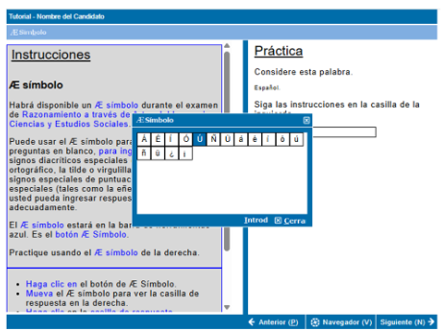
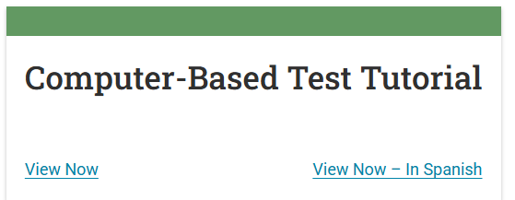
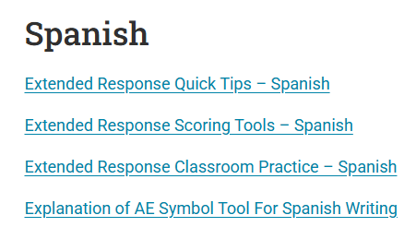
La respuesta extendida

Slide 29
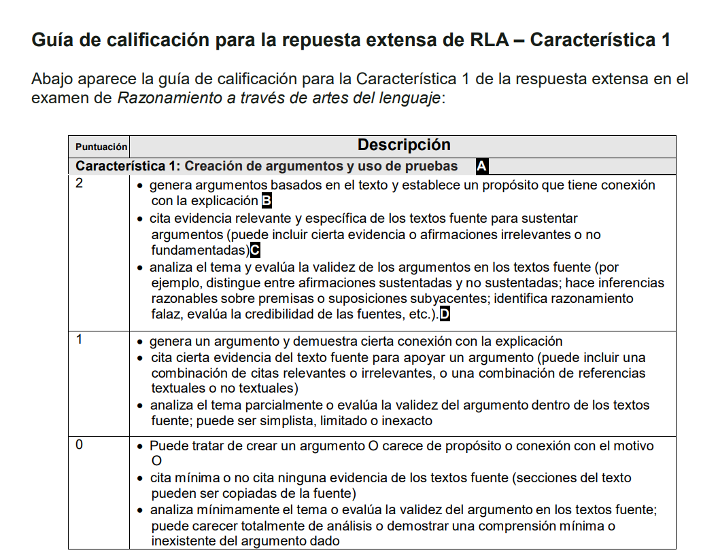
Respuesta extendida
Las respuestas se califican utilizando una rúbrica multidimensional que se centra en tres elementos principales (“rasgos”).
Rasgo 1: Creación de argumentos y uso de evidencia
Rasgo 2: Desarrollo de ideas y estructura organizativa
Rasgo 3: Claridad y dominio de las convenciones estándar del español

Slide 30
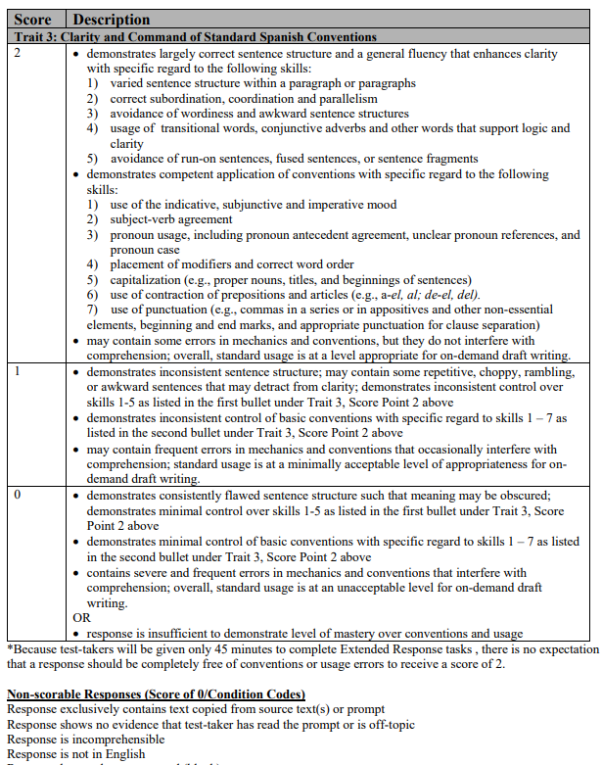
Respuesta extendida

Slide 31

Estudios Sociales
Brechas de Conocimiento y Habilidades

Slide 32
Brecha 1: Identificar evidencia para respaldar inferencias (SSP.1.b)
Citar o identificar evidencia específica para respaldar inferencias o análisis de fuentes primarias y secundarias, prestando atención a los detalles precisos de las explicaciones o descripciones de un proceso, evento o concepto. La brecha:
Comprensión lectora
Déficit de habilidad para identificar evidencia que respalde inferencias
Déficit de habilidad para atender a detalles precisos
Notes:
Identifica evidencia en una fuente primaria y/o secundaria que respalde una inferencia o afirmación

Slide 33
Brecha 2: Secuencia de eventos (SSP.3.a)
Identificar la estructura cronológica de una narrativa histórica y los pasos secuenciales en un proceso.
La brecha:
Comprensión lectora
Déficit de habilidad para identificar el orden cronológico de los eventos presentados en un pasaje
Déficit de habilidad en el conocimiento de contenido de estudios sociales
Notes:
Patrick
Este indicador tiene dos partes
1. Identificar la estructura cronológica, y
2. identificar los pasos secuenciales en un proceso
Las deficiencias están en la comprensión lectora, en ordenar la secuencia de los eventos y en el conocimiento del contenido de Estudios Sociales.

Slide 34
Brecha 3: Comparar ideas diferentes (SSP.3.d)
Comparar diferentes conjuntos de ideas relacionadas con contextos políticos, históricos, económicos, geográficos o sociales; evaluar los supuestos e implicaciones inherentes a diferentes posturas.
La brecha:
Comprensión lectora
Déficit de habilidades para hacer comparaciones, suposiciones lógicas e inferencias racionales.
Notes:
Patrick
Brecha 3
Comprensión lectora
Hacer comparaciones
Hacer y evaluar suposiciones lógicas
Hacer y evaluar inferencias racionales

Slide 35
Brecha 4: Discrepancias entre fuentes (SSP.8.a)
Comparar tratamientos del mismo tema de estudios sociales en varias fuentes primarias y secundarias, señalando discrepancias entre y entre las fuentes. La brecha:
Comprensión lectora
Déficit de habilidad en contrastar y comparar fuentes
Notes:
Patrick

Slide 36
Brecha 5: Conocimiento de Contenidos para Estudios Sociales
Las preguntas del examen asumen que los examinados tienen una comprensión básica del contenido de estudios sociales y la terminología utilizada en los temas de contenido e indicadores.
La brecha:
Déficits de conocimiento de contenido en civismo/gobierno y economía
La estrategia:
La Guía de Evaluación para Educadores enumera los temas y subtemas de contenido de Estudios Sociales que pueden aparecer en el examen
Menos del 5% de las preguntas requieren conocimientos previos
Notes:
Patrick
Se requiere un conocimiento básico de estudios sociales. Según mi estimación, el conocimiento básico es un poco más que el conocimiento definicional, pero solo un poco más.
La prueba de estudios sociales del GED no requiere mucho conocimiento previo.
Para la mayoría de los ítems, probablemente alrededor del 95%, el estímulo proporcionará el conocimiento necesario para responder la pregunta.
El conocimiento de contenido de estudios sociales requerido se basa en los Temas y Subtemas de Contenido de Estudios Sociales, que se encuentran en la Guía de Evaluación GED® para Educadores.

Slide 37

Ciencia
Brechas de conocimientos y habilidades

Slide 38
Brechas en el Grupo 1: Analizar argumentos científicos y técnicos, evidencia e información basada en textos
Conciliar múltiples hallazgos, conclusiones o teorías (SP.5.a)
Brecha de habilidad
Evaluar, comparar y contrastar conjuntos independientes de información
Expresar información o hallazgos científicos verbalmente (SP.6.c)
Brecha de habilidad
Identificar relaciones entre los detalles en representaciones visuales
Notes:
ANA:
Hemos dividido estos en diferentes grupos que identifican las habilidades generales bajo las cuales se agrupan las distintas prácticas científicas (indicadores). Esto ayuda a comprender cómo los indicadores están interrelacionados, lo que a su vez le ayuda a usted, el educador, a saber dónde enfocar la instrucción adicional. Por lo tanto, hoy revisaremos habilidades y veremos ejemplos de elementos por grupos específicos.

Slide 39
Brechas en el Grupo 2:
Aplicación de procesos científicos y conceptos procedimentales
Diseñar una investigación científica (SP.2.d)
Brechas de habilidades
Evaluar un procedimiento científico en función del propósito y/o hipótesis de una investigación
Conocimiento de las herramientas científicas y para qué se utilizan
Razonar a partir de datos o evidencia para llegar a una conclusión (SP.3.b)
Brechas de habilidades
Interpretar y analizar tablas de datos y gráficos
Establecer conexiones entre el propósito y/o hipótesis de una investigación y los datos proporcionados

Slide 40
Brechas en el Grupo 2: (cont.)
Aplicar procesos científicos y conceptos procedimentales
Hacer una predicción basada en datos o evidencia (SP.3.c)
Brecha de habilidad
Interpretar y analizar tablas de datos y gráficos
Identificar variables de una investigación
Comprender y aplicar modelos, teorías y procesos científicos (SP.7.a)
Brecha de habilidad
Falta de conocimiento de contenido científico vinculado a la falta de vocabulario académico para la ciencia

Slide 41
Brechas en el Grupo 3: Razonamiento cuantitativo e interpretación de datos en contextos científicos
Describir un conjunto de datos estadísticamente (SP.8.a)
Brecha de habilidad
Aplicación definicional de la media (promedio), mediana y moda a un conjunto de datos en particular
Determinar la probabilidad de eventos (SP.8.c)
Brechas de habilidad
Saber cómo calcular probabilidades
Aplicar razones a los cuadros de Punnett
Notes:
ANA:

Slide 42
Estrategias generales para cerrar las brechas de habilidades en ciencias
Comparte los indicadores del GED y los temas de contenido con sus estudiantes. Los temas de contenido pueden usarse como guía de enseñanza/estudio.
Revise el glosario y las definiciones.
Asegúrese de que comprendan el vocabulario de ciencias
Muchos nunca han tenido clases de química u otras ciencias. Puede que no conozcan los nombres de los objetos utilizados en un laboratorio para experimentos. (Mechero Bunsen, matraz, etc.)
Brinde a los estudiantes oportunidades para revisar investigaciones científicas
Identificar el propósito, la hipótesis, las variables
Evaluar si el procedimiento se alinea bien con el propósito y la hipótesis
Identificar herramientas y unidades que se usaron para medir propiedades específicas
Analizar datos: patrones, relaciones entre variables
Identificar evidencia que respalde la conclusión

Slide 43
Matemáticas
elementos sin calculadora​
exponentes/raíces​
figuras tridimensionales​
cálculo algebraico​
desigualdades​
pendiente/graficación​
múltiples respuestas correctas
Brechas de Conocimiento y Habilidades

Slide 44
Gap 1: Elementos sin calculadora (indicadores)
P.1.a − P.1.d
sentido numérico—ordenar fracciones/decimales, factores, múltiplos, exponentes, distancia en rectas numéricas
P.2.a − P.2.d
cálculo aritmético—cuatro operaciones básicas, orden de operaciones, cuadrados, cubos, raíces, expresiones indefinidas

Slide 45
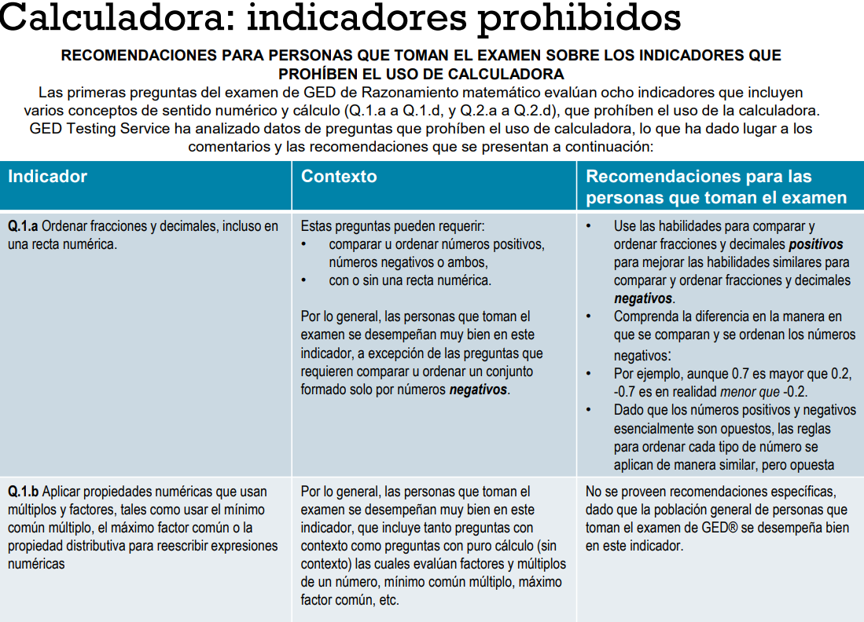

Slide 46
Brecha 2: Exponentes/raíces (indicadores)
Indicadores específicos:
Q.1.c. leyes de los exponentes
Q.2.c cubos/raíces cúbicas
Indicadores relacionados:
Q.4, Q.5 medición de figuras 2-D y 3-D
Q.4.a teorema de Pitágoras
A.1.d, A.1.f y A.1.i cálculo con, factorización y evaluación de polinomios
A.7.c − A.7.d f unciones cuadráticas
Q.2.b cuadrados/raíces cuadradas (los examinados
generalmente manejan esto bien, pero tienen algunas
dificultades al elevar negativos al cuadrado)
Notes:
A.1.a – c son expresiones no exponenciales; la Brecha 2 implica bases numéricas, fórmulas y bases variables—es el exponente el que es el hilo problemático y común.

Slide 47
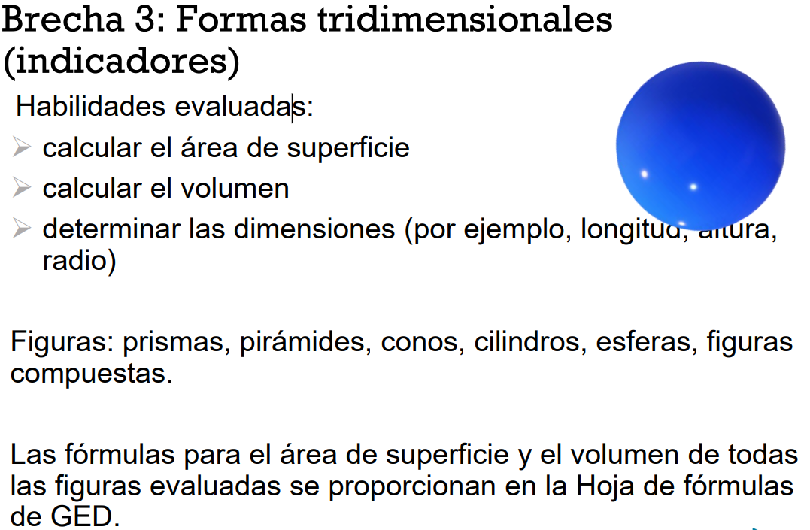

Slide 48

Brecha 3: Figuras tridimensionales (indicadores)
Habilidades evaluadas (P.5):
calcular el área superficial
calcular el volumen
determinar dimensiones (por ejemplo, longitud, altura, radio)
Figuras: prismas, pirámides, conos, cilindros, esferas, figuras compuestas
Las fórmulas para el área superficial y el volumen de todas las figuras evaluadas se proporcionan en la Hoja de Fórmulas del GED.
Notes:
Reemplacé esta diapositiva por una que ya está traducida.

Slide 49
Brecha 4: Cálculo algebraico
Indicadores:
A.1.a (factorización, cálculo con expresiones lineales)
A.1.d (cálculo con polinomios)
A.1.f (factorización de polinomios)
Habilidades:
sumar/restar
multiplicar/dividir
operaciones múltiples
factorizar (máximo común divisor, trinomios)

Slide 50
Gap 4: Cálculo algebraico (tipos)
Expresiones lineales:
una o dos variables
no se multiplican entre sí
sin exponentes
Ej: 4x + 8y – 8
Polinomios
sin límite en el número de variables
pueden tener exponentes
las variables pueden multiplicarse entre sí
Ej: 4x2 + 8y3 – 8x2y
Ej: 4x + 8y – 8z
Notes:
La mayoría de ustedes probablemente conocen la diferencia entre expresiones lineales y polinomios, pero para aquellos que quizás no...

Slide 51
Brecha 5: Desigualdades
Los examinados obtienen buenos resultados en los ítems que evalúan ecuaciones (A.2), pero no tanto en los ítems que evalúan desigualdades (A.3.a – A.3.d), aunque casi todos los conceptos son prácticamente idénticos:
resolver ecuaciones y desigualdades algebraicamente
utilizar el razonamiento algebraico para resolver problemas contextuales
escribir ecuaciones y desigualdades
La mayor diferencia—graficar desigualdades vs ecuaciones (recta numérica vs gráfico de coordenadas)
Notes:
Estas son las cuatro habilidades relacionadas con las desigualdades—resolver, razonar, escribir y graficar—que se evalúan en el examen de matemáticas; además, la relación entre ecuaciones y desigualdades es un excelente punto de partida—aprender primero las similitudes y luego las diferencias (aunque puede que tengas que empezar con desigualdades básicas y su significado, como x < -6).

Slide 52
Brecha 5: Desigualdades
Diferencias entre ecuaciones y desigualdades:
Comprender el significado de desigualdad (no evaluado específicamente, pero utilizado al escribir desigualdades y en el razonamiento algebraico)
Conocer/comprender el vocabulario de desigualdad (menor que, mayor que, etc.)
Saber cuándo cambiar la dirección del símbolo de desigualdad al resolver desigualdades
Identificar la gráfica de una desigualdad de una variable

Slide 53
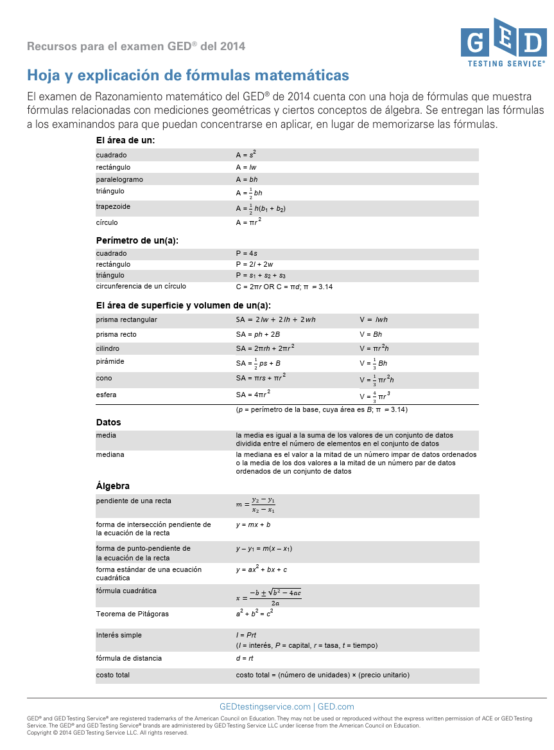
Fórmulas
https://ged.com/wp-content/uploads/math_formula_sheet.pdf
Disponible en inglés y español

Slide 54
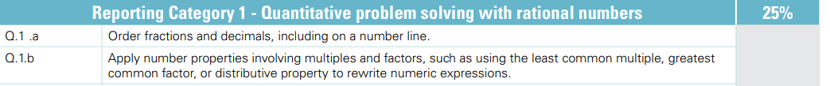
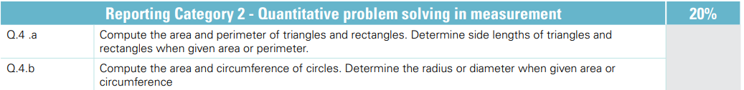
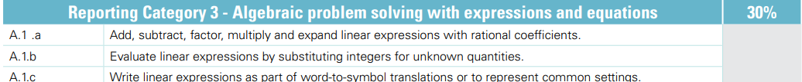
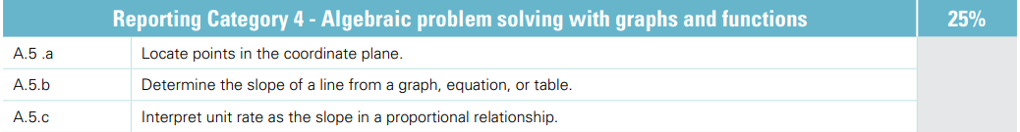
Categorías de Informe de Razonamiento Matemático AGE ---Apéndice C

Slide 55
Estrategias generales para todas las áreas de contenido
Recuerde a los estudiantes que lean cuidadosamente las preguntas y que revisen las cuatro opciones antes de seleccionar su respuesta.
Anime a los estudiantes a leer más. Las habilidades sólidas de lectura beneficiarán a los estudiantes en las pruebas de las cuatro áreas temáticas.
Anime a los estudiantes a analizar el contenido que leen a diario. Las habilidades sólidas de pensamiento crítico beneficiarán a los estudiantes en las pruebas de las cuatro áreas temáticas.

Slide 56
Your State Relationship Team
Mellissa Hultstrand
IL, MI, MN, TN, VT, WI
PR, VI, MI Prisons
Mellissa.Hultstrand@ged.com
Brian Smith, Director
PA
Brian.Smith@ged.com
Scott Salesses
MA, NY, FBOP
Scott.Salesses@ged.com
Lisa Pool-Osorio
AK, AZ, CA, ID, NV, OR, UT, WA, Guam
Lisa.Pool-Osorio@ged.com
Adora Beard
AL, DC, DE, MD, VA, PR,
Military
Adora.Beard@ged.com
Liz Lanphear
CO, HI, IN, KS, MO, NE, NM, ND, SD
Elizabeth.Lanphear@ged.com
Diane Vaccari
CT, FL, KY, NJ, OH, RI, SC, WV
Bermuda
Diane.Vaccari@ged.com
Jonna Forsyth
CA, MS, MT, NC, NH, OK, TX, WY
Jonna.Mcdonough@ged.com
Shawn Watts (Starting 8/17)
AR, GA, LA
Shawn.Watts@ged.com

Slide 57

P & R

Slide 58

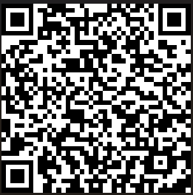
Encuesta de la sesión
Su opinión es importante. Por favor, escanee el código QR a continuación para calificar esta sesión.

Slide 59
¡Gracias!
Comuníquese con el Servicio de Exámenes GED®
contactus@ged.com
Sandra Gonzalez, Consultant
thedomasgroup@gmail.com
Lisa Pool-Osorio
lisa.pool-osorio@ged.com

Slide 60
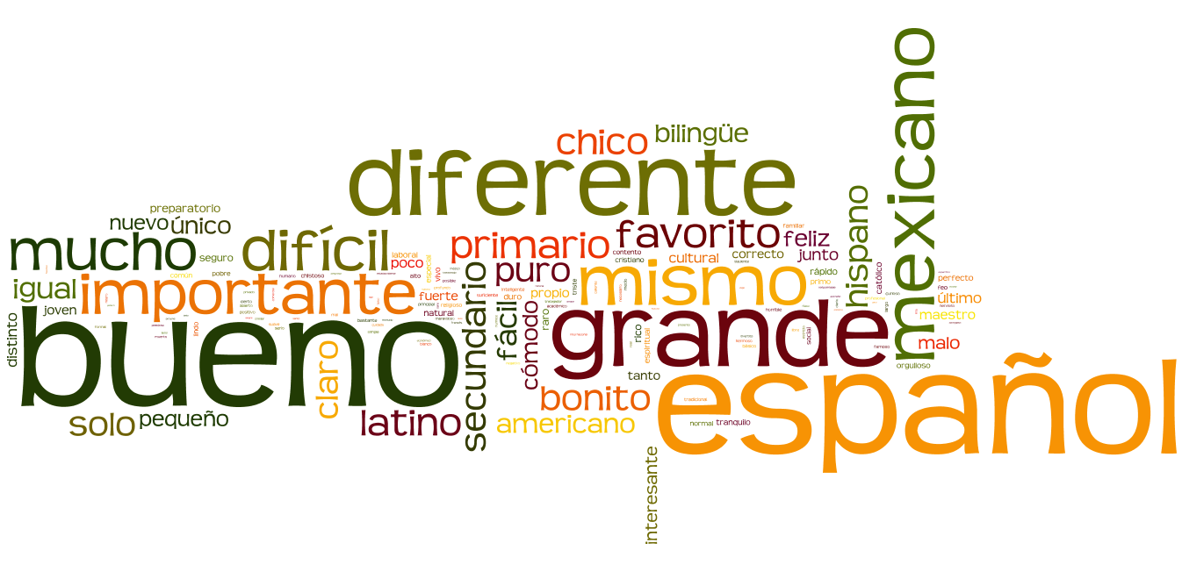
Recursos para el aula de GED en español

Slide 61







Piensa más allá del libro de texto

Slide 62
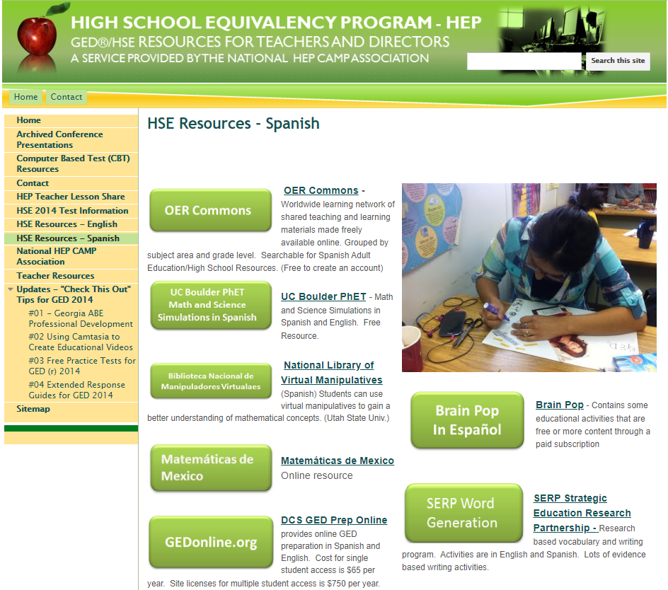
https://sites.google.com/a/boisestate.edu/ged-2014-bsu/spanish-ged-hse-class-resources
Notes:
El Programa de Equivalencia de Escuela Secundaria (HEP) y el Programa de Asistencia Universitaria para Migrantes (CAMP) existen desde 1967 y 1972, respectivamente.
HEP y CAMP son programas educativos que atienden a estudiantes de familias de trabajadores agrícolas migrantes o temporales. HEP ayuda a los estudiantes que han abandonado la escuela secundaria a obtener su Credencial de Equivalencia de Escuela Secundaria y atiende a más de 6,000 estudiantes anualmente. CAMP asiste a los estudiantes en su primer año de universidad con apoyo académico, personal y financiero. CAMP atiende aproximadamente a 2,400 participantes migrantes anualmente. En general, casi tres cuartas partes de todos los estudiantes de CAMP se gradúan con títulos de licenciatura.
Estos dos programas, que han logrado tasas de éxito sorprendentes desde su creación, son financiados a través de subvenciones del Departamento de Educación de los EE. UU., Oficina de Educación para Migrantes, y son administrados por universidades, colegios y organizaciones sin fines de lucro en todo el país.
La Asociación Nacional HEP/CAMP es una organización cuya membresía está compuesta por universidades, colegios y organizaciones sin fines de lucro que administran un Programa de Equivalencia de Escuela Secundaria (HEP) y/o un Programa de Asistencia Universitaria para Migrantes (CAMP). La membresía de la Asociación está comprometida a mejorar la calidad y efectividad del programa nacional HEP y CAMP, de todos los proyectos HEP y CAMP, y a difundir información sobre HEP y CAMP.

Slide 63

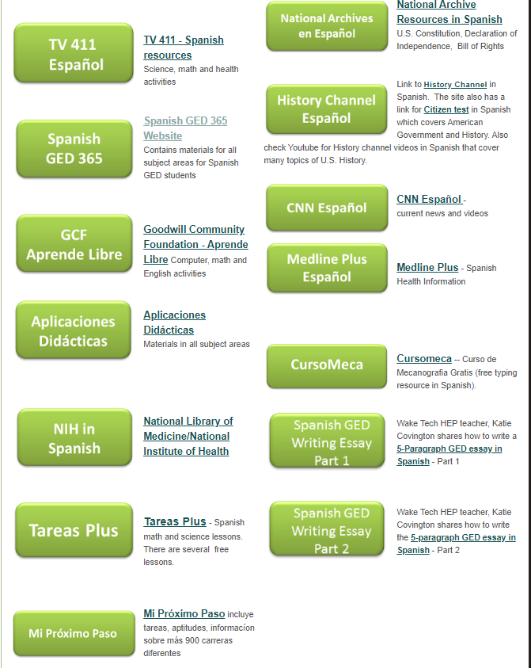
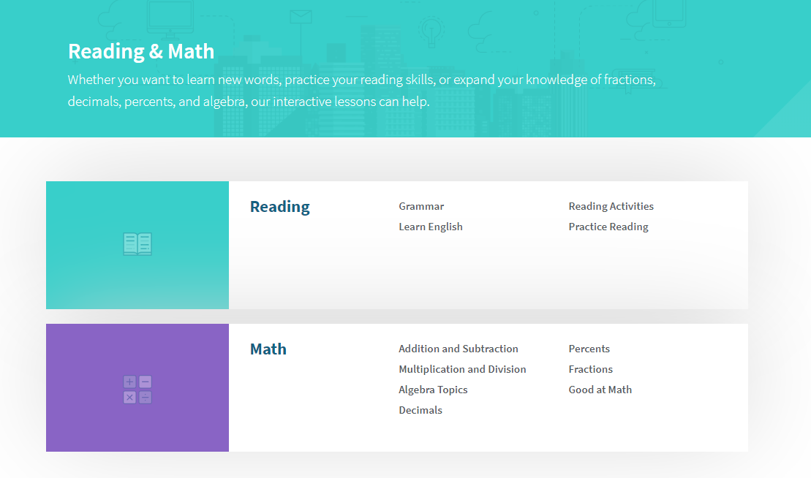
https://sites.google.com/a/boisestate.edu/ged-2014-bsu/spanish-ged-hse-class-resources
Notes:
El Programa de Equivalencia de Escuela Secundaria (HEP) y el Programa de Asistencia Universitaria para Migrantes (CAMP) existen desde 1967 y 1972, respectivamente.
HEP y CAMP son programas educativos que atienden a estudiantes de familias de trabajadores agrícolas migrantes o temporales. HEP ayuda a los estudiantes que han abandonado la escuela secundaria a obtener su Credencial de Equivalencia de Escuela Secundaria y atiende a más de 6,000 estudiantes anualmente. CAMP asiste a los estudiantes en su primer año de universidad con apoyo académico, personal y financiero. CAMP atiende aproximadamente a 2,400 participantes migrantes anualmente. En general, casi tres cuartas partes de todos los estudiantes de CAMP se gradúan con títulos de licenciatura.
Estos dos programas, que han logrado tasas de éxito sorprendentes desde su creación, son financiados a través de subvenciones del Departamento de Educación de los EE. UU., Oficina de Educación para Migrantes, y son administrados por universidades, colegios y organizaciones sin fines de lucro en todo el país.
La Asociación Nacional HEP/CAMP es una organización cuya membresía está compuesta por universidades, colegios y organizaciones sin fines de lucro que administran un Programa de Equivalencia de Escuela Secundaria (HEP) y/o un Programa de Asistencia Universitaria para Migrantes (CAMP). La membresía de la Asociación está comprometida a mejorar la calidad y efectividad del programa nacional HEP y CAMP, de todos los proyectos HEP y CAMP, y a difundir información sobre HEP y CAMP.

Slide 64
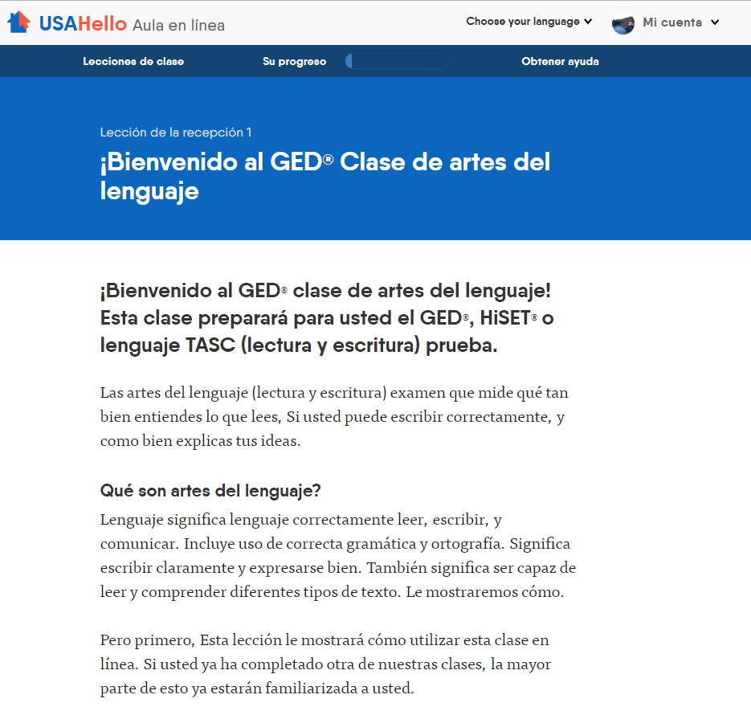


https://usahello.org/resources/education/
Notes:
USAHello es un sitio web integral y de ventanilla única que alberga los recursos e información que los recién llegados necesitan para construir vidas exitosas para ellos y sus familias en los Estados Unidos.
Refugiados reasentados e inmigrantes han colaborado en nuestro contenido, que está escrito para estudiantes de inglés y personas con educación interrumpida. Nuestros programas se mejoran aún más con traducciones automáticas y manuales y las últimas técnicas de aprendizaje multimodal. Utilizamos la proliferación de la tecnología móvil y el poder de internet para brindar apoyo seguro y confiable donde y cuando se necesite.
USAHello es único.
USAHello es el único recurso integral en línea para refugiados e inmigrantes en los EE. UU. Recién llegados en todos los estados visitan nuestro sitio web, y tenemos alianzas con agencias de reasentamiento y otras organizaciones sin fines de lucro en todo el país. Nuestro trabajo complementa las fuentes de apoyo existentes en el terreno al hacerlas más comprensibles y accesibles para quienes las necesitan con FindHello, nuestra aplicación móvil lanzada en 2019 en asociación con ACNUR.

Slide 65
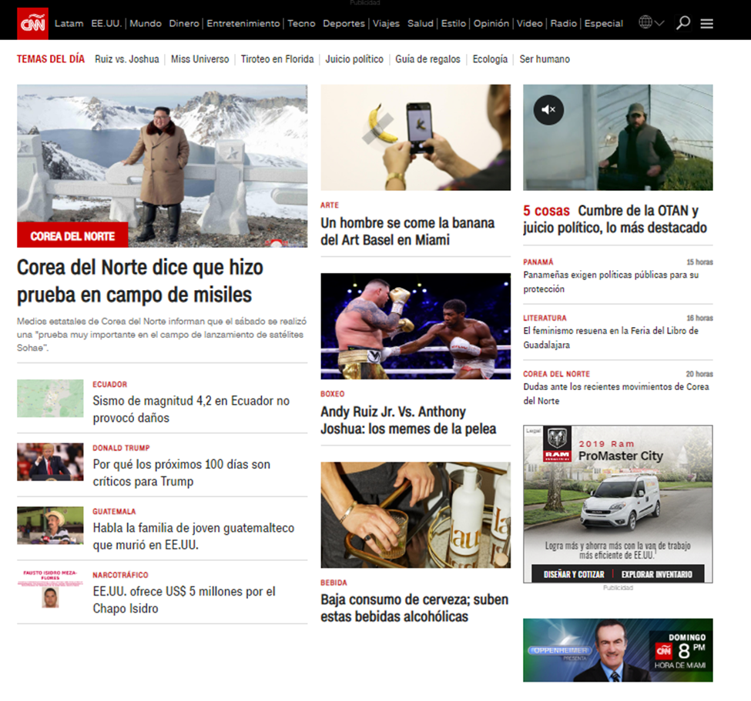
https://cnnespanol.cnn.com/

Slide 66
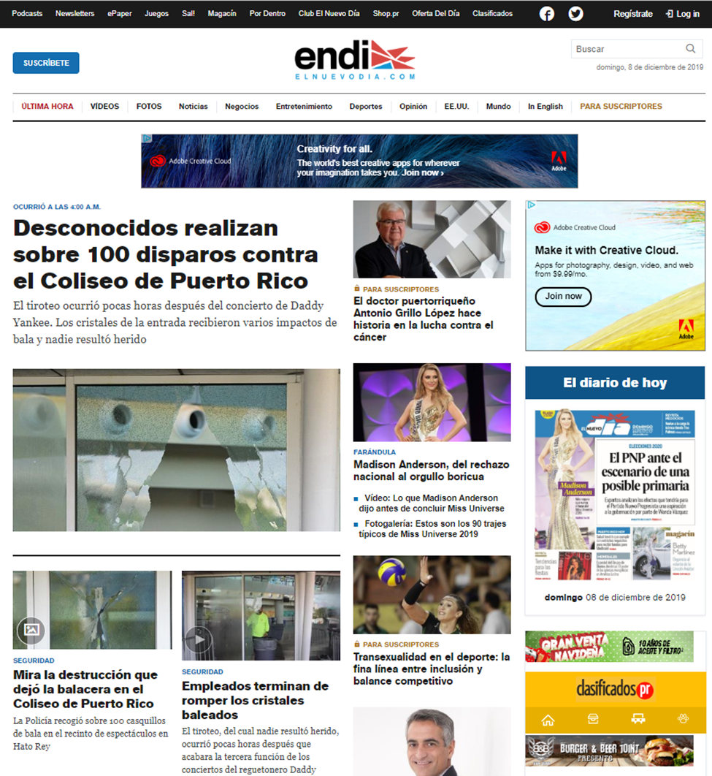
https://www.elnuevodia.com/

Slide 67

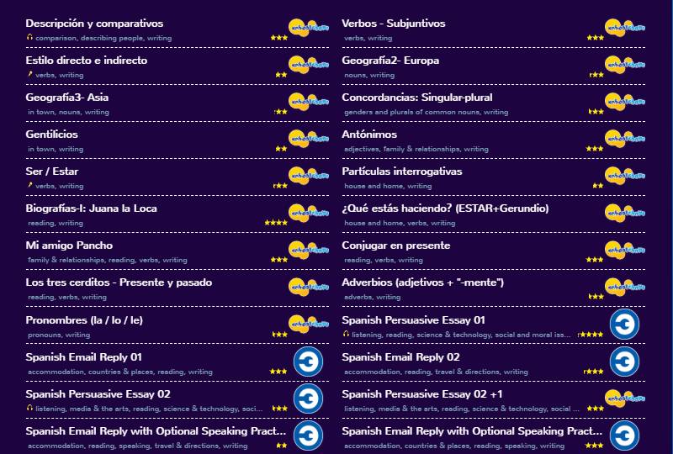
https://spanish-resources.com/

Slide 68
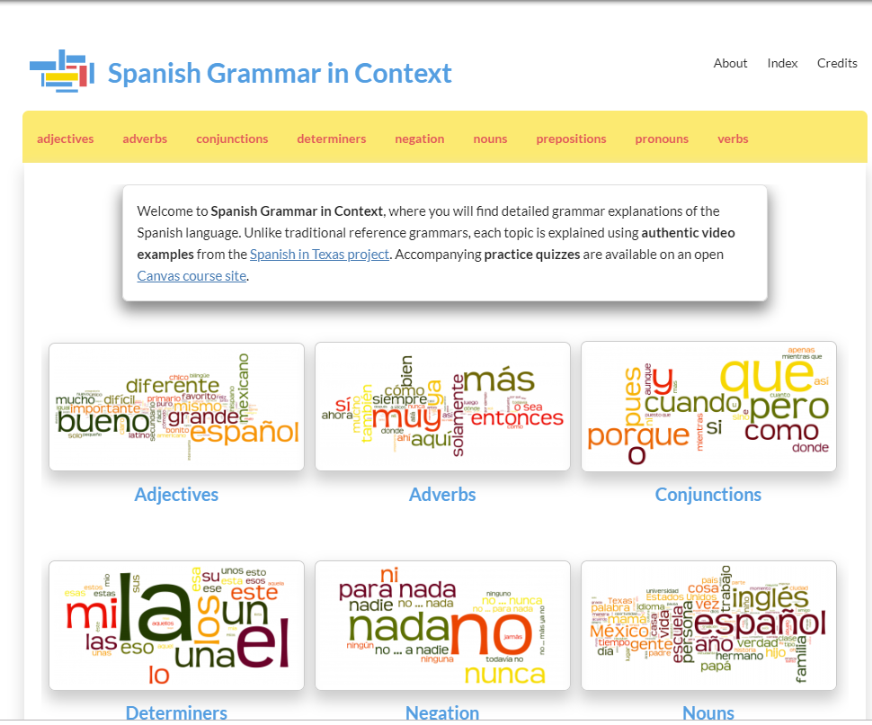
http://www.oercommons.org/courses/spanish-grammar-in-context/view

Slide 69
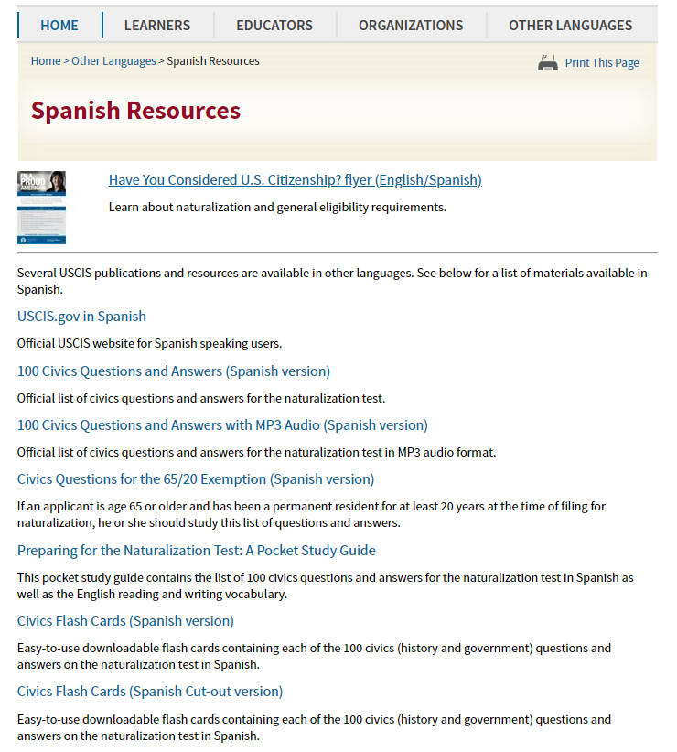
https://www.uscis.gov/citizenship/other-languages/spanish-resources

Slide 70

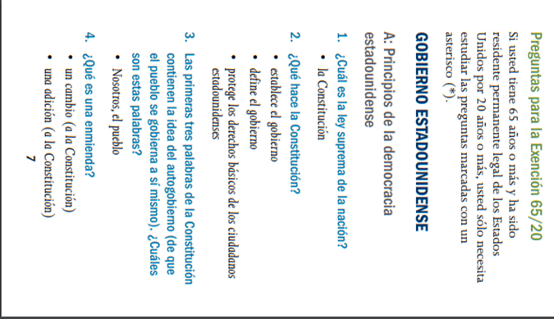
https://www.uscis.gov/sites/default/files/files/nativedocuments/M-1122-S.pdf

Slide 71
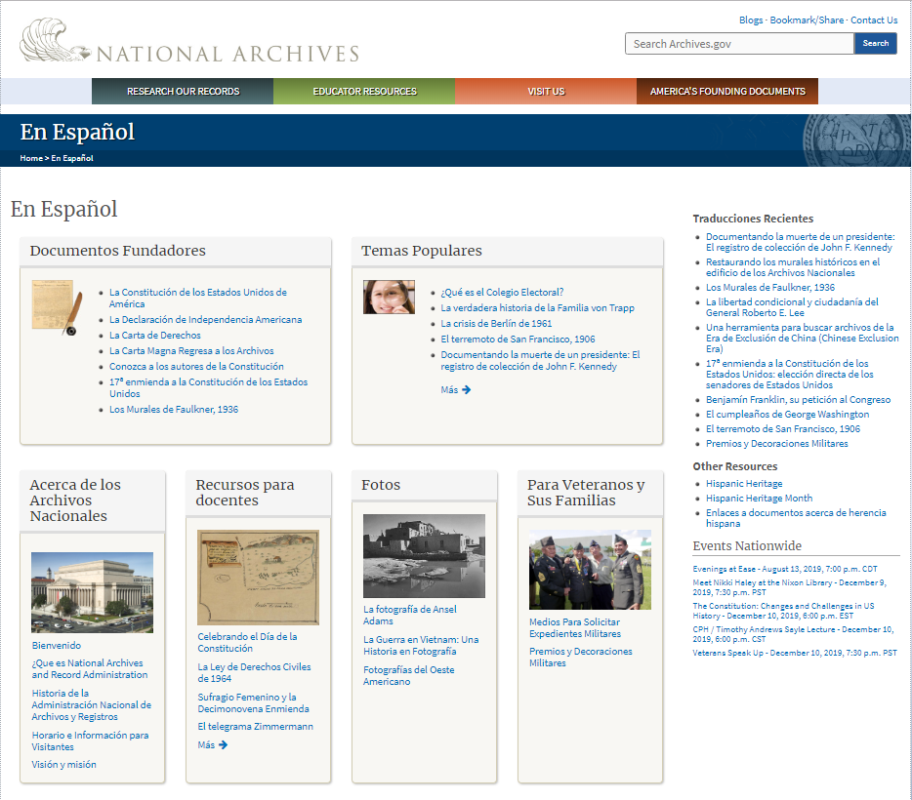
https://www.archives.gov/espanol
Notes:
https://www.archives.gov/espanol

Slide 72
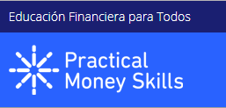
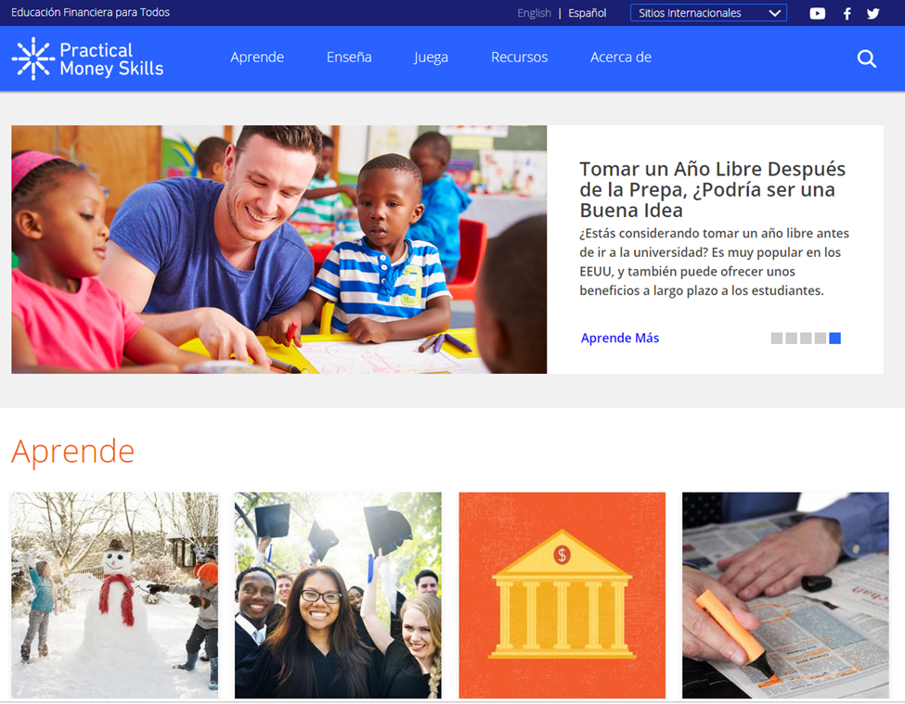
https://www.practicalmoneyskills.com/sp

Slide 73
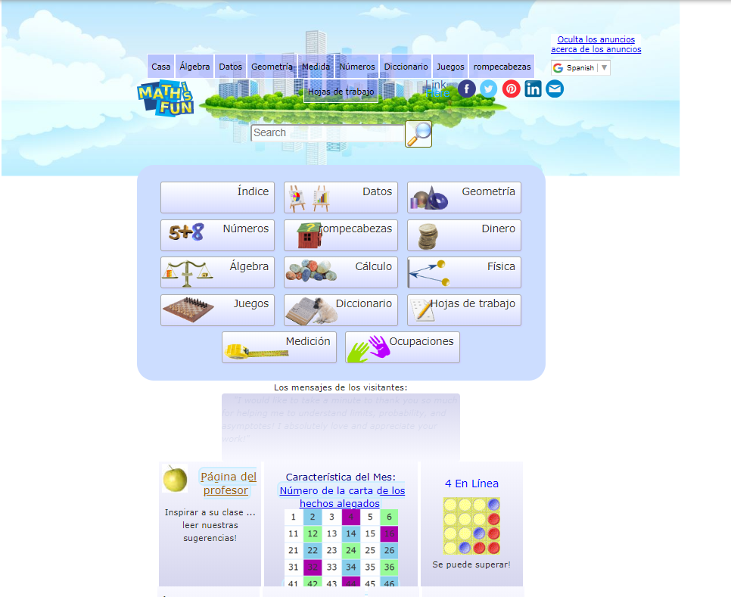
https://www.mathsisfun.com/

Slide 74

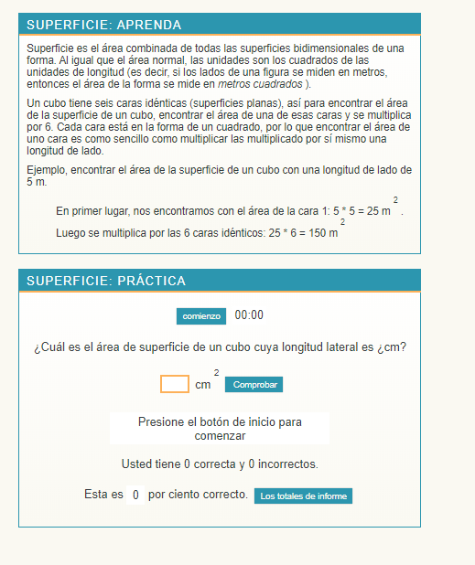
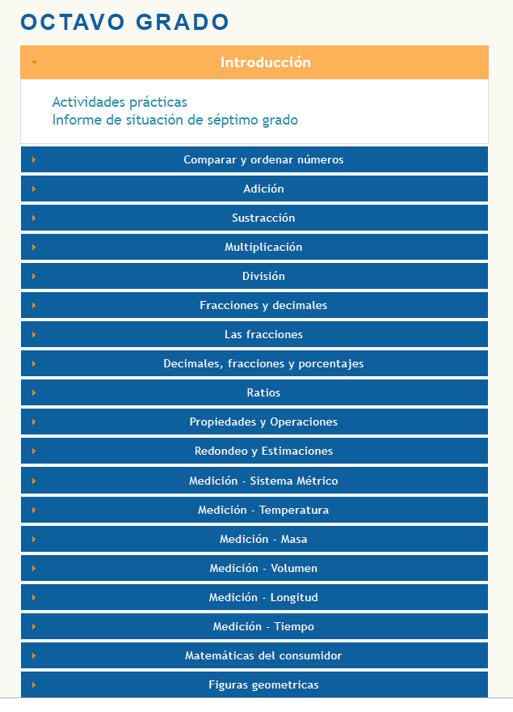
https://www.aaaknow.com/xlate/
Notes:
https://www.aaaknow.com/xlate/

Slide 75

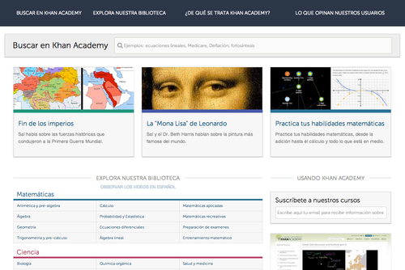
Notes:
Los estudiantes de habla hispana ahora pueden:
1. Crecer con nuestra experiencia personalizada de matemáticas
Usando el nuevo panel de aprendizaje (lanzado en agosto), los estudiantes reciben recomendaciones personalizadas sobre en qué trabajar a continuación, tienen acceso a más de 100,000 ejercicios de práctica de matemáticas y pueden hacer un seguimiento de su progreso.
2. Explorar tutoriales en otros temas
Nuestros tutoriales cubren una variedad de áreas temáticas, incluyendo física, química, biología, historia del arte y más. Estos tutoriales actualmente están siendo traducidos al español.
3. Aprender con un mentor
Los estudiantes pueden inscribir a un padre, mentor o maestro para que los ayude a guiar su camino. Estos tutores pueden acceder a paneles en tiempo real para identificar dónde están los estudiantes y dónde necesitan ayuda.
Si eres un usuario registrado y deseas cambiar tu idioma a español, solo selecciona “Español” como tu idioma preferido en la parte inferior de la página principal. Ten en cuenta que el sitio web en español está en proceso de desarrollo. A medida que Khan Academy crea nuevo contenido en inglés (lo cual hacemos a diario), los traductores estarán trabajando para traducir este contenido al español.

Slide 76
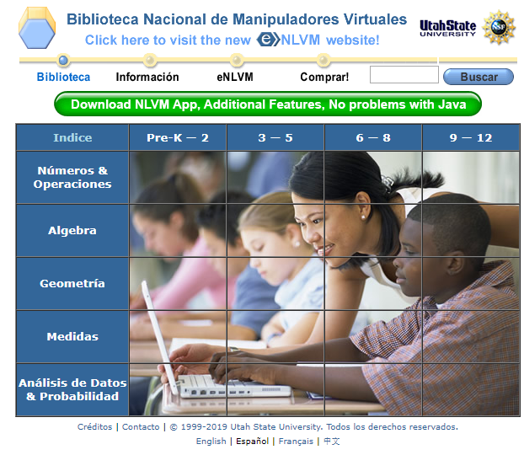
http://nlvm.usu.edu/es/nav/vlibrary.html

Slide 77


https://newsela.com/rules/spanish

Slide 78

http://www.developingwritingskills.com/

